Slide 1

▶ YouTube トレンド ランキング
2026年09月12日 · 急上昇 TOP 10 発表

Slide 2

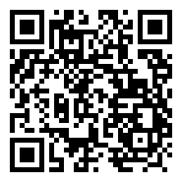
#10
SIX LOUNGE - メリールー / THE FIRST TAKE
📺 THE FIRST TAKE
👁 260,542 👍 4,781 💬 369
⏱ 6:10 · 📅 公開8時間前
https://www.youtube.com/watch?v=kgEPePPCpf8
💡 公開8時間で急上昇入り！ 10万再生突破の話題作

Slide 3

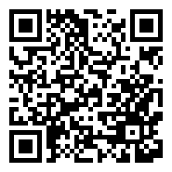
#9
LEVEL5 VISION 2026 II 夢
📺 LEVEL5ch【公式】
👁 1,390,903 👍 30,604 💬 0 📈+6.6%
⏱ 56:41 · 📅 公開32時間前
https://www.youtube.com/watch?v=z9nITMlt8Fk
💡 公開1日で急上昇 100万再生超の大ヒット いいね率2.2%と好評価

Slide 4

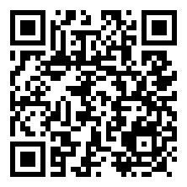
#8
LE SSERAFIM (르세라핌) 'Made My Night' OFFICIAL PERFORMANCE FILM
📺 HYBE LABELS
👁 1,328,553 👍 63,383 💬 1,853
⏱ 2:52 · 📅 公開17時間前
https://www.youtube.com/watch?v=8Eo1jGhi28U
💡 公開17時間で急上昇入り！ 100万再生超の大ヒット いいね率4.8%と好評価

Slide 5

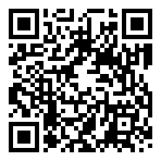
#7
モンスターに変身して1000億ブロック破壊できる？【 マイクラ / マインクラフト 】
📺 ウォーターチャレンジ
👁 68,479 👍 962 💬 36
⏱ 22:48 · 📅 公開-4時間前
https://www.youtube.com/watch?v=Nt7tk-lYP7A
💡 公開-4時間で急上昇入り！ 急上昇中の新興コンテンツ

Slide 6

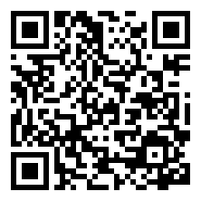
#6
【歌ってみた】導火線 / Gero×あらき×DECO*27【にじさんじ/ 緋八マナ & 宇佐美リト】
📺 緋八マナ / Hibachi Mana【にじさんじ】
👁 211,498 👍 21,056 💬 652
⏱ 3:11 · 📅 公開7時間前
https://www.youtube.com/watch?v=lfUberkxaks
💡 公開7時間で急上昇入り！ 10万再生突破の話題作 いいね率10.0%と視聴者の支持が非常に高い

Slide 7

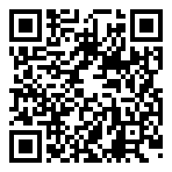
#5
【大作業】家8000軒分の超巨大な火山をまっ平にするまで終われません！【マイクラ】
📺 ドズル社
👁 531,327 👍 11,551 💬 480
⏱ 48:29 · 📅 公開12時間前
https://www.youtube.com/watch?v=kjbJR4rqXjg
💡 公開12時間で急上昇入り！ 50万再生の注目コンテンツ いいね率2.2%と好評価

Slide 8

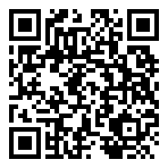
#4
BE:FIRST / WATCH ME -Global EP Digest-
📺 BE:FIRST Official
👁 95,852 👍 15,450 💬 722
⏱ 2:21 · 📅 公開-2時間前
https://www.youtube.com/watch?v=gCXi7FuubYE
💡 公開-2時間で急上昇入り！ 急上昇中の新興コンテンツ いいね率16.1%と視聴者の支持が非常に高い

Slide 9

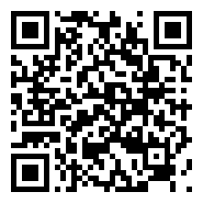
#3
【マインクラフト】協力してブロック崩しをクリアしたら秘蔵写真が見れるらしい?【日常組】
📺 日常組
👁 627,264 👍 14,660 💬 366
⏱ 1:17:27 · 📅 公開13時間前
https://www.youtube.com/watch?v=AXpM7xo6sho
💡 公開13時間で急上昇入り！ 50万再生の注目コンテンツ いいね率2.3%と好評価

Slide 10

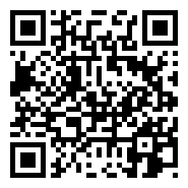
#2
【予告】映画「SUKIYAKI 上を向いて歩こう」＜12月25日(金)公開＞
📺 東宝MOVIEチャンネル
👁 151,927 👍 980 💬 27 📈+148.3%
⏱ 1:01 · 📅 公開25時間前
https://www.youtube.com/watch?v=4FNDtxCaA8U
💡 公開1日で急上昇 10万再生突破の話題作 前日比+148.3%と急拡散中

Slide 11

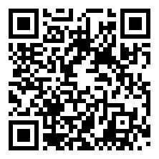
🏆 NO. 1 🏆
EBiDAN(恵比寿学園男子部) 「好きだから走れ！！！！！！！」Lyric Video
👁 564,273 👍 42,550 💬 2,829 ⏱ 4:32 📅 公開14時間前
💡 公開14時間で急上昇入り！ 50万再生の注目コンテンツ いいね率7.5%と視聴者の支持が非常に高い
https://www.youtube.com/watch?v=kD9whzsWBqU

Slide 12



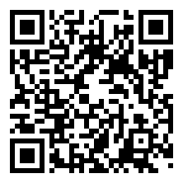



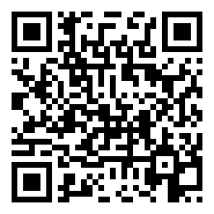


🎬 エンタメ 人気動画 TOP 5
#1
[🔴LIVE] 깔깔티비 💫1박2일💫 화질UP 🔥24시간 무한 스트리밍🔥 ㅣ…
📺 KBS Entertain: 깔깔티비 👁 21,238,401 👍 11,750 ⏱ 不明 📅 2025-04-07
https://www.youtube.com/watch?v=P8QordVAUyU
#2
El Chavo del 8 EN VIVO 24/7 🔴 Maratón de t…
📺 El Chavo del 8 👁 19,385,851 👍 64,348 ⏱ 不明 📅 2025-12-25
https://www.youtube.com/watch?v=fy_fYd3ZwPE
#3
いや勝つんかいw #おもしろ #エンタメ #ネタ #バズれ #shorts
📺 やっさん2 👁 19,165,052 👍 157,739 ⏱ 0:10 📅 2025-08-09
https://www.youtube.com/watch?v=fBQOV3jiST0
#4
🔴 LIVE! 24 HOURS Mickey Mouse Full Episode…
📺 Disney Jr. 👁 18,017,899 👍 26,404 ⏱ 不明 📅 2026-01-09
https://www.youtube.com/watch?v=yHmPWzkhcZ8
#5
狩野英孝のマイクラ実況が面白いwww#エンタメ #マイクラ #狩野英孝
📺 はるえもん 👁 11,797,146 👍 186,755 ⏱ 1:33 📅 2025-07-05
https://www.youtube.com/watch?v=21eblauBPy8

Slide 13







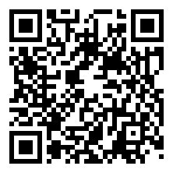


🎮 ゲーム 人気動画 TOP 5
#1
見たことの無い落ち方をする配信者#葉 #ゲーム実況 #切り抜き #onlyup
📺 葉ちゅべ 👁 22,917,165 👍 405,810 ⏱ 0:38 📅 2023-07-07
https://www.youtube.com/watch?v=0cjKg-Z3xak
#2
感動のダブルスイカ‼️ #スイカゲーム #ゲーム実況 #サワヤンゲームズ
📺 にこみチャンネル 👁 20,473,829 👍 362,088 ⏱ 0:59 📅 2023-12-22
https://www.youtube.com/watch?v=mhCy0IgobIw
#3
全部ひっかかる人【しょぼんのアクション3D】 #ゲーム実況
📺 タン 👁 19,842,183 👍 389,574 ⏱ 1:00 📅 2023-09-28
https://www.youtube.com/watch?v=XGbduoPa_-0
#4
ロシア人を質問責めしたら反応がカワイイwwwww【Liar’s Bar/ライアーズバ…
📺 ゼロ / ZERO 👁 18,661,919 👍 546,096 ⏱ 0:44 📅 2024-12-11
https://www.youtube.com/watch?v=k3pCB0OwN10
#5
息子の扱いが酷すぎる男。#ゲーム実況 #shorts
📺 ぱんお。 👁 17,460,999 👍 245,682 ⏱ 0:58 📅 2026-03-12
https://www.youtube.com/watch?v=ffE0CxNxrII

Slide 14










✨ アニメ 人気動画 TOP 5
#1
YOASOBI「勇者」 Official Music Video／TVアニメ『葬送の…
📺 YOASOBI 👁 223,819,958 👍 1,231,818 ⏱ 3:24 📅 2023-09-29
https://www.youtube.com/watch?v=OIBODIPC_8Y
#2
ヒグチアイ / 悪魔の子 (アニメスペシャルVer.) | Ai Higuchi “…
📺 ヒグチアイ 👁 222,444,788 👍 2,049,259 ⏱ 3:50 📅 2022-01-24
https://www.youtube.com/watch?v=WPl10ZrhCtk
#3
TVアニメ『呪術廻戦』第2期「渋谷事変」ノンクレジットOPムービー／OPテーマ：Ki…
📺 TOHO animation チャンネル 👁 165,776,192 👍 0 ⏱ 1:31 📅 2023-09-01
https://www.youtube.com/watch?v=5yb2N3pnztU
#4
TVアニメ『呪術廻戦』第2期「懐玉・玉折」ノンクレジットOPムービー／OPテーマ：キ…
📺 TOHO animation チャンネル 👁 150,752,917 👍 0 ⏱ 1:31 📅 2023-07-07
https://www.youtube.com/watch?v=gcgKUcJKxIs
#5
Mrs. GREEN APPLE「ライラック」MV - TVアニメ『忘却バッテリー』…
📺 Mrs. GREEN APPLE 👁 57,947,946 👍 184,291 ⏱ 4:53 📅 2024-07-04
https://www.youtube.com/watch?v=-NFhRWhkp7I

Slide 15
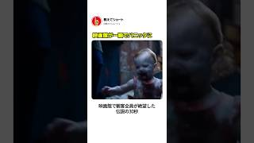
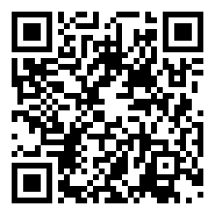



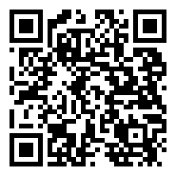

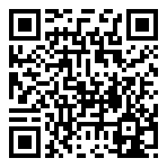

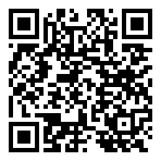
🍿 映画 人気動画 TOP 5
#1
映画館が一瞬でパニックに
📺 教えてショート 👁 7,646,235 👍 144,949 ⏱ 0:29 📅 2026-09-04
https://www.youtube.com/watch?v=5ElBjw-6F3s
#2
歌舞伎町タワーの日本一高い映画館「109シネマズプレミアム新宿」を正直レビュー！
📺 正直レビュー 🍰🍛 👁 6,941,735 👍 120,592 ⏱ 1:00 📅 2025-03-15
https://www.youtube.com/watch?v=2a1YM7MCXng
#3
名作映画を見た感想を嘘ついてる奴は誰だ！映画人狼バトル開始！
📺 東海オンエア 👁 3,573,918 👍 30,760 ⏱ 34:45 📅 2024-09-26
https://www.youtube.com/watch?v=KWYewgdSAOI
#4
ディズニー１００周年のゴミ『ウィッシュ』レビュー
📺 ホッカイロレン 👁 3,535,889 👍 45,016 ⏱ 12:56 📅 2023-12-19
https://www.youtube.com/watch?v=HQDUEU-Zhyc
#5
話題のちいかわ映画、一番の罪人を決めます。
📺 Stardy -河野玄斗の神授業 👁 2,934,840 👍 47,939 ⏱ 10:10 📅 2026-08-04
https://www.youtube.com/watch?v=a8niMJ2Intc

